Slide 1
구급대원의 현장안전
-감염관리를 중심으로-

Slide 2
사회적 이슈가 되고 있는 감염성 질환

Slide 3
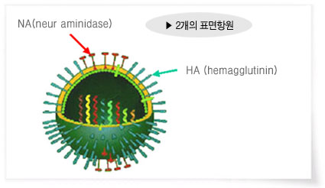
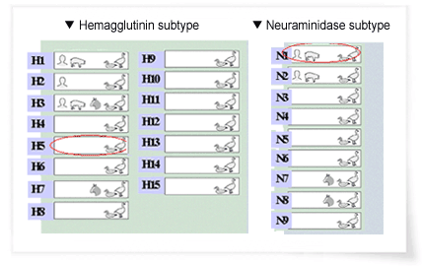
조류독감 (Avian influenza)
닭이나 오리에서 생기는 바이러스성 질환
인플루엔자 바이러스
  hemagglutinin(HA) : 15종(H1 – H15)
  neuraminidase(NA) : 9종(N1 – N9)
  이론상 135종(15 x 9) 인플루엔자 감염이 가능
조류에서의 인플루엔자 감염은 주로 H5형이나 H7형임
인간에서의 인플루엔자 감염은 3종류의 HA(H1, H2, H3)와 2가지 형태의 NA(N1과 N2)
원칙적으로는 인간은 조류인플루엔자에 감염되지 않음

Slide 4
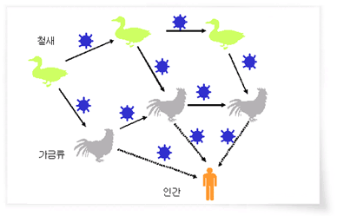
감염 경로
주로 철새의 배설물에 의해서 전파
야생조류가 가금류와 접촉 → 유행이 발생
전염경로 : 감염된 조류의 콧물, 호흡기 분비물, 대변 등에 오염된 음식물 섭취
가금류 → 인체 : 가능 (H5N1)
인체 → 인체 : 동종 변이시 가능
감염현황
- 03. 12 ~ 04. 2 가금류 발생
    34명 감염되어 23명 사망
- 인체 감염사례 없음

Slide 5
위험등급별 관리사항
구분 | 고위험군 | 중등도위험군 | 저위험군
지역 | 발생 농가 | 3Km 이내 농가 | 3-10km 농가
대상 | 농가 종사자 살처분자* 방역요원 | 농가 종사자 | 농가 종사자
예방 조치 | 개인 위생수칙 교육 개인 보호구 지급 항바이러스제 투여 | 개인 위생수칙 교육 개인 보호구 지급 항바이러스제 투여 | 위생수칙 교육
감시 역학 조사 | 환자발생 감시 설문조사 검체채취 | 환자발생 감시 | 환자발생 감시

Slide 6
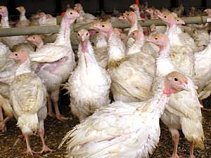
환자감시
의사환자 : 38ºC 이상의 발열 + 기침, 인후통, 호흡곤란
조류인플루엔자 위험요인
- 발병 전 7일 이내에 오리/닭 사육 농장(감염여부에 상관없이)에 노출된 경우
- 발병전 7일 이내에 가금류에서 조류인플루엔자 유 행이 발생한 국가를 여행한 경우
검체 채취 (blood, throat swab) 후 보건소 의뢰
처치 : 항바이러스제 (타미플루) 투여
인플루엔자 백신 (항원변이 예방)

Slide 7
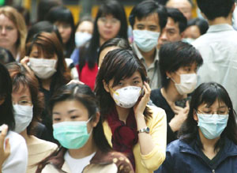
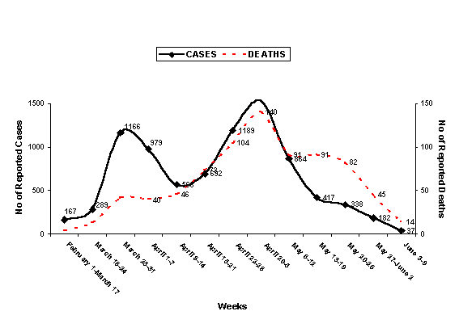
중증 급성 호흡기 증후군 (SARS)
사스코로나바이러스
2002. 11 ~ 2003. 7
전세계 29개국, 환자 8,098명, 사망자 774명
Weekly SARS probable cases and death world-wide. (WHO, 2003)

Slide 8
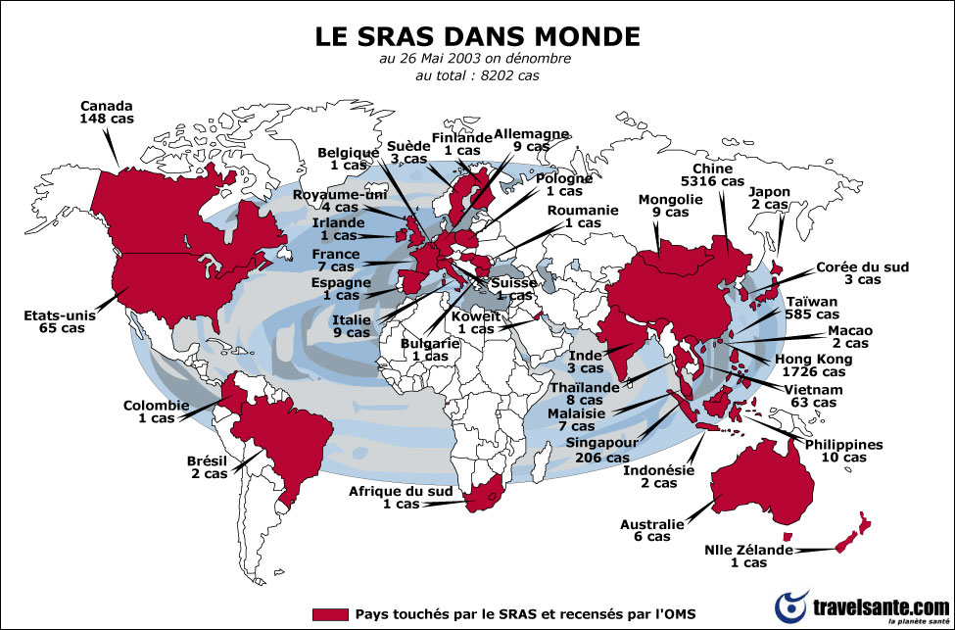
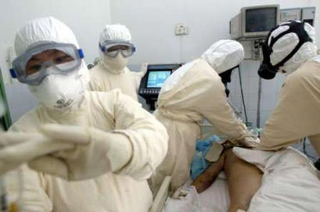
전염경로 : 호흡기 비말, 감염된 대소변에 접촉
공기매개 (?)
잠복기 : 10일
증상 : 두통, 근육통, 피로감, 기침, 호흡곤란
처치 : 대증요법

Slide 9

인플루엔자 (Influenza)
인플루엔자 바이러스 A, B, C
전염경로 : 호흡기 비말, 감염된 배설물에 접촉
항원대변이 : 인플루엔자 유행과 관련
A형 인플루엔자의 전세계적 유행
과거 유행했던 종과 다른 아형의 신종 바이러스 출현
면역력이 없어 대다수가 감수성자임
사람간 전파력이 매우 강함
NA
HA
2개의 표면항원

Slide 10
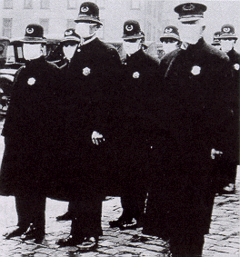
20세기 인플루엔자 대유행
1918: “Spanish Flu”
1957: “Asian Flu”
1968: “Hong Kong Flu”
H3N2
H2N2
H1N1
H1N1
30 ~ 40년 주기, 최근 35년간 대유행이 없었음

Slide 11
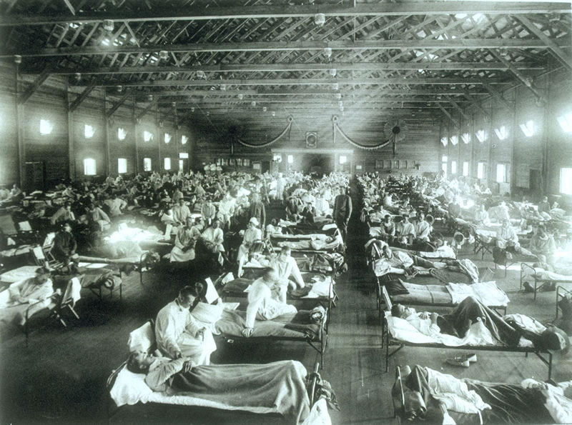
다가올 인플루엔자 대유행 크기
이환율과 사망률 : 적어도
57,000,000 ~ 132,000,000명 내원
1,000,000 ~ 2,300,000명 입원
280,000 ~ 650,000명 사망
사회 붕괴
막대한 경제적 손실

Slide 12
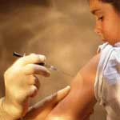
예방
인플루엔자 백신 예방접종
유행 바이러스의 항원이 적합 → 예방효과 70 ~ 90%
보건의료 종사자는 고위험군으로 접종 권장
예방적 항바이러스제 투여

Slide 13
현장에서 감염 가능성이 높은 질환

Slide 14
현장에서 감염 가능성이 높은 질환
결핵 (tuberculosis)
감염성 설사 (infectious diarrhea)
간염 (hepatitis)
후천성 면역결핍 증후군 (AIDS)

Slide 15
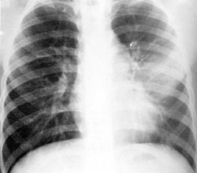
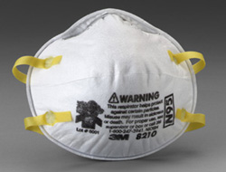
결핵 (Tuberculosis)
Mycobacterium tuberculosis
전염경로 : 비말 호흡기 감염
증상 : 기침, 가래, 피로감, 체중감소, 객혈, 호흡곤란,
야간에 심해지는 발열 및 식은땀,
처치 : 항결핵제 투여 (6개월 요법/ 9개월 요법)
다제 내성 결핵 (MDR Tb)의 증가

Slide 16

호흡기 감염
< 5 ㎛ 비말(airborne droplet nuclei), 먼지입자
해당질환 ① 홍역(Measles)
② 결핵(Tuberculosis)
③ 수두(Varicella)
크기 5 ㎛ 이상의 비말(droplet nuclei)
공기에 부유(-), 가까운 거리(0.9 m 이내) 전염
해당질환 ① 인플루엔자 (influenza)
② 세균성 폐렴
③ 바이러스 질환

Slide 17
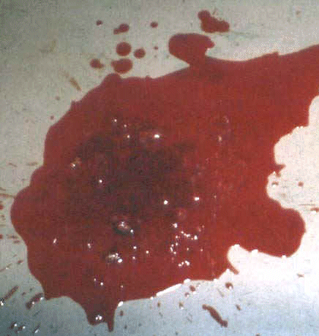
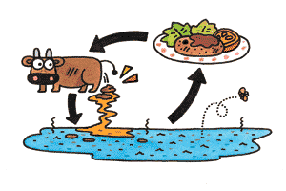
감염성 설사 (Infectious diarrhea)
세균성 이질 (Shigellosis), 장티푸스 (Salmonellosis),
대장균 O157
전염경로 : 오염된 음식물 섭취로 전파
증상 : 발열, 복통, 구토, 설사, 탈수
점액성 혈변, 용혈성요독증
처치 : 수액 및 항생제 투여

Slide 18
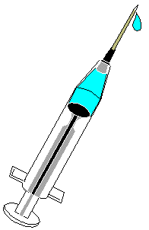
간염 (Hepatitis)
Hepatitis virus A, B, C
전염경로 : HAV - 오염된 음식물 섭취
HBV - 혈액, 체액의 접촉, 수직감염
HCV - 혈액의 접촉, 수직감염
증상 : 피로, 발열, 근육통이나 관절통, 식욕상실
구역 및 구토, 황달, 우상복부의 불편감
처치 : 대증요법, 항바이러스제 투여 고려
직업성 노출 :
B형 - 노출 후 예방적 처치 (PEP) 시행
A, C - 없음

Slide 19
노출 후 예방적 처치
노출된 사람의 상태 | 조치방법
예방접종 미필 | HBIG 1회+예방접종3회
과거 접종완료 항체 형성 확인 | 예방조치 필요 없음
과거 접종완료 항체 미형성자 | HBIG 2회(1개월 간격)
과거 접종완료 항체 형성 미상 | ① anti-HBs 검사를 위한 채혈 ② HBIG 1회 ③ anti-HBs가 음성인 경우 : 예방접종 3회 양성인 경우 : 예방접종 필요없음

Slide 20
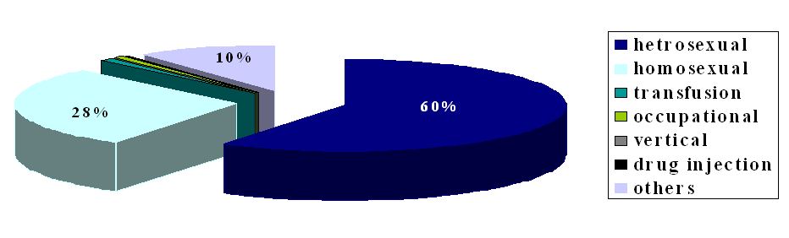
후천성 면역결핍 증후군 (AIDS)
Human Immunodeficiency virus
전염경로 : 혈액 및 체액의 접촉, 수직감염
감염경로가 확인된 1,840명에 대한 조사
(국립보건원 2003.6)

Slide 21
우리나라 AIDS 현황
(국립보건원 2003.6)
2004년 12월말 총 감염자 수 3,153명
직업적 노출 0.1%

Slide 22
감염 후 경과
6~8주간은 통상적 검사로 확인 안됨 (window period)
처치
항바이러스제 병용 투여 (HAART)
급성 HIV 증후군
잠복기
AIDS 질환

Slide 23
노출 후 예방적 처치 (PEP)
신속한 4주간의 항바이러스제 투여로 81% 예방 가능
노출 부위에 따른 감염 위험성
최소 6개월의 추적 관찰이 필요
바늘의 피부관통 | 0.3%
점막 | 0.09%
손상된 피부접촉 | Less than mucous membrane
체액 | Less than blood exposure

Slide 24
감염사고의 예방

Slide 25
감염사고 예방의 원칙
손씻기
피부 손상부위 및 점막 접촉 방지
보호복 착용
날카로운 물질 주의
분비물 및 오염물의 격리
환자, 장비 및 환경 제염

Slide 26
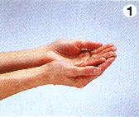
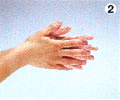
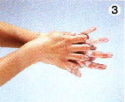
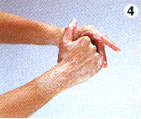
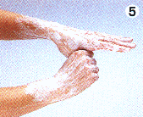
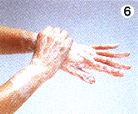
손 씻기
간단하면서도 가장 중요하고 효과적인 감염 방지
언제 손을 씻어야 하는가
환자와 접촉하기 전, 후
개인 보호 장비를 벗은 후
장비의 소독과 세척 후
감염성 물질을 다룬 후
손씻기 6단계

Slide 27
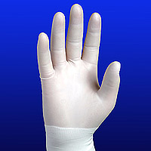
개인 보호 장비 - 장갑
환자의 혈액이나 체액과 접촉할 때
비닐 < 고무 (외과용 장갑)
여분의 장갑 준비
찢어진 경우 즉시 벗고 손 씻기
다수의 손상 환자에게는 각각 다른 장갑
환자 상호간 감염 방지
장갑 착용한 채로 볼펜, 가위 등 개인 물품 접촉 금지

Slide 28
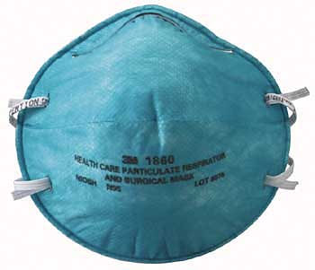
개인 보호 장비 - 마스크
얼굴에 체액이 튈 수 있는 경우
호흡기 매개 질환이 의심
→ 환자와 구급대원 모두에게 마스크 착용
N95 마스크

Slide 29
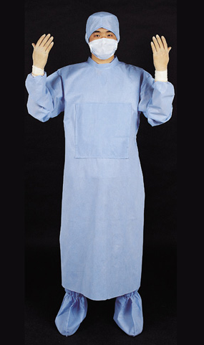
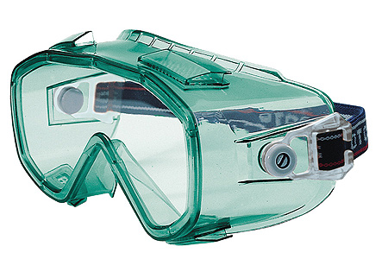
개인 보호 장비 - 고글 및 가운
체액이 튀는 경우
덧신도 착용

Slide 30
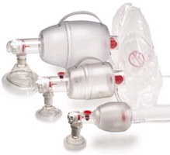
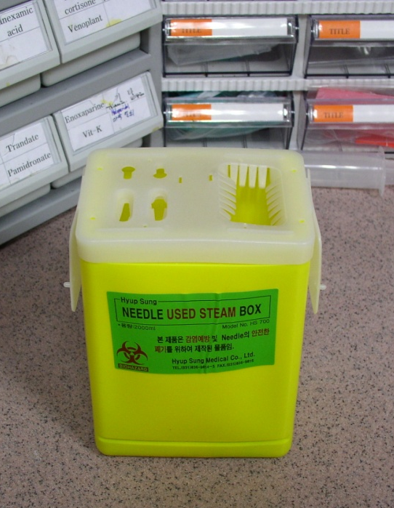
기타 장비
심폐소생술 때의 인공 호흡
가능하면 백 밸브 마스크 사용
> 포켓 마스크 > 구강 대 구강
주사 바늘
지정된 용기에 버릴 것
절대로 뚜껑을 닫거나 구부리지 말것

Slide 31
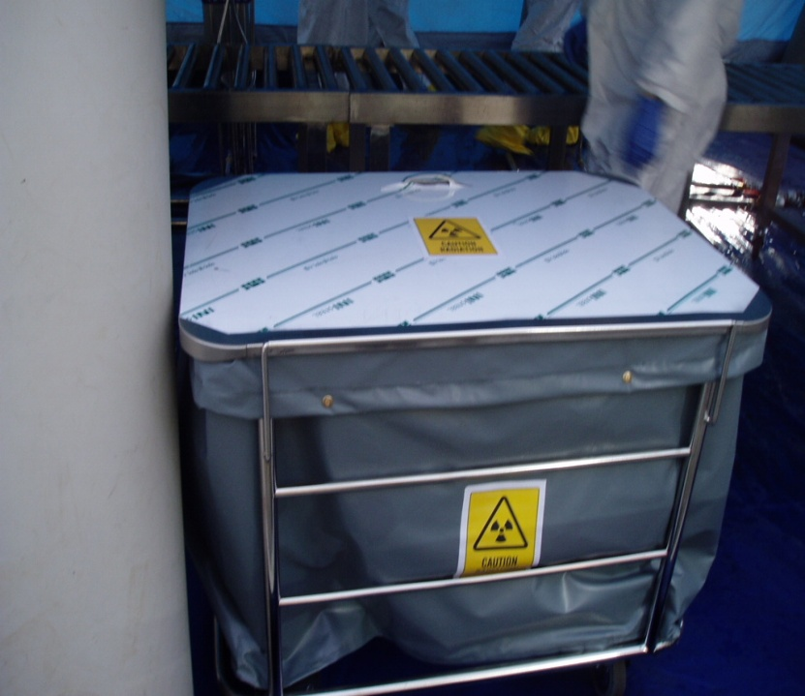
소독
개인 보호 장비는 지정된 용기에 담아 배출
사용한 개인 보호 장비는 다시 채워 넣어야 함
혈액이나 체액이 구급차 안에 묻은 경우 소독
개인 보호 장비 착용 후 소독
시트나 담요도 소독
손 씻기와 필요한 경우 샤워

Slide 32
노출 후 처치
노출이 의심되는 경우
주사바늘에 찔리거나 날카로운 것에 베인 경우
체액이나 감염성 물질이 점막, 상처, 눈에 튄 경우
처치
반드시 환자의 병력을 확인 : HIV, B형, C형 간염
병원에서 검사
필요한 경우 약물, 백신, 면역 글로불린 투여

